Slide 1
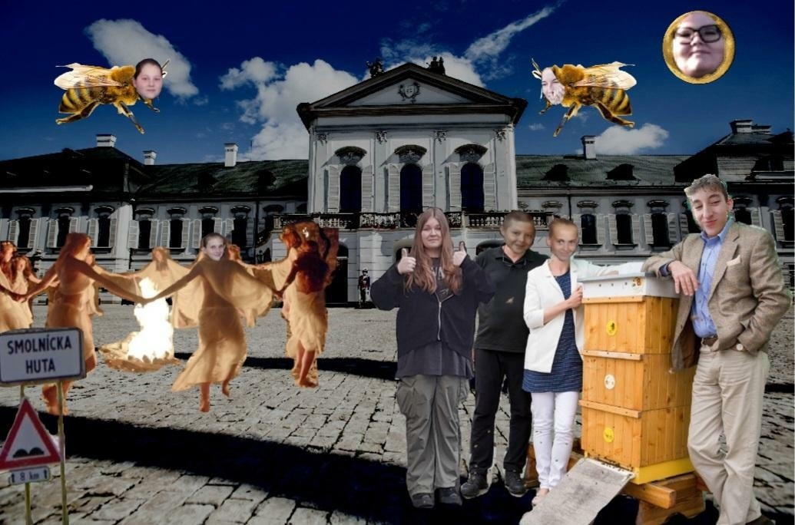
Naša TRIEDA ☺

Slide 2


Veľká zábava

